Slide 1


Image Classification
Competition
202182183 신상훈
202182184 이은주
202182185 조근수

Slide 2
Vision Transformer
기존의 Convolution을 사용하지 않음
이미지 패치를 단어와 같이 다룸
사전학습을 통해 뛰어난 성능을 보임

Slide 3
Introduction
Method
01
02
Limit of Seq2Seq
Background of VIT
Attention
Transformer
Vision Transformer
CONTENTS
Analysis
03
Preprocessing
Vision Transformer
Result

Slide 4
01
Introduction
Limit of Seq2Seq
Background of VIT

Slide 5



1. Introduction
[1] Limit of Seq2Seq
[2] Background of VIT
RNN
(1986)
LSTM
(1997)
Seq2Seq
(NIPS 2014)
고정된 크기의
Context Vector 사용

Slide 6
1. Introduction
[1] Limit of Seq2Seq
[2] Background of VIT
Seq2Seq
𝑦 : good
𝑦 : evening
𝑦 : <eos>
1
2
3
FC
FC
FC
ℎ₁
ℎ₂
ℎ₃
ℎ₄
𝑠₁
𝑠₂
𝑠₃
𝑣
ℎ₀
RNN
RNN
RNN
RNN
RNN
RNN
RNN
임베딩
임베딩
임베딩
임베딩
고정된 크기
Context Vector
임베딩
임베딩
임베딩
<sos>
guten
abend
<eos>
<sos>
good
evening
독일어
영어
병목 발생
(Bottleneck)

Slide 7
1. Introduction
[1] Limit of Seq2Seq
[2] Background of VIT
𝑣
: 하나의 벡터가 문장의 모든 정보를 포함
고정된 크기
Context Vector

Slide 8
1. Introduction
[1] Limit of Seq2Seq
[2] Background of VIT
𝑣
: 하나의 벡터가 문장의 모든 정보를 포함
고정된 크기
Context Vector
성능 저하

Slide 9
1. Introduction
[1] Limit of Seq2Seq
[2] Background of VIT
𝑣
: 하나의 벡터가 문장의 모든 정보를 포함
고정된 크기
Context Vector
성능 저하
매번 소스 문장에서의 출력 전부를
입력으로 받는 방식

Slide 10
1. Introduction
[1] Limit of Seq2Seq
[2] Background of VIT
이후 발전과정
RNN
(1986)
LSTM
(1997)
Seq2Seq
(NIPS 2014)
Attention
(ICLR 2015)
Transformer
(NIPS 2017)
GPT-1
(2018)
BERT
(NAACL 2019)
GPT-3 (2020)
고정된 크기의
Context Vector 사용
입력 시퀀스 전체에서 정보를 추출하는 방향으로 발전

Slide 11
02
Method
Attention
Transformer
Vision Transformer

Slide 12
[1] Attention
[2] Transformer
[3] Vision Transformer
2. Method
Attention – Seq2Seq
𝑦 : good
1
인코더의 모든 출력을 참고
𝑤
FC
ℎ₁
ℎ₂
ℎ₃
ℎ₄
𝑠₁
𝑣
ℎ₀
RNN
RNN
RNN
RNN
RNN
임베딩
임베딩
임베딩
임베딩
고정된 크기
Context Vector
임베딩
<sos>
guten
abend
<eos>
<sos>
독일어

Slide 13
[1] Attention
[2] Transformer
[3] Vision Transformer
2. Method
Attention – Query, Key, Value
Key :
물어보는 대상
‘I am a teacher’
Query : { ‘I’:10 , ‘am’:7 , ‘a’:2, ‘teacher’:1 }
물어보는 주체
‘ I '
Value :
한 단어가 다른 단어들과
얼마나 강한 연관성이 있는가

Slide 14
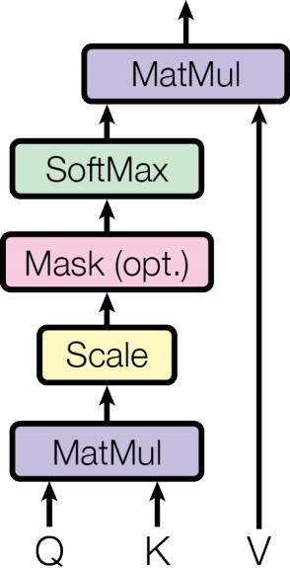
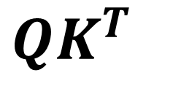

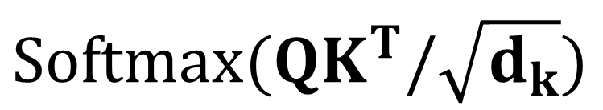
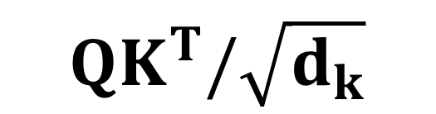
[1] Attention
[2] Transformer
[3] Vision Transformer
2. Method
Attention - Architecture
$$Softmax\left(QK^{T}/\sqrt{d_{k}}\right)∙V$$
= Attention
$$Softmax(QK^{T}/\sqrt{d_{k}})$$
$$QK^{T}/\sqrt{d_{k}}$$
※ Gradient Vanishing 문제 ↓
$QK^{T}$

Slide 15
[1] Attention
[2] Transformer
[3] Vision Transformer
2. Method
Transformer
𝑦 : good
1
𝑤
FC
ℎ₁
ℎ₂
ℎ₃
ℎ₄
𝑠₁
ℎ₀
RNN
RNN
RNN
RNN
RNN
임베딩
임베딩
임베딩
임베딩
임베딩
<sos>
guten
abend
<eos>
<sos>
독일어

Slide 16
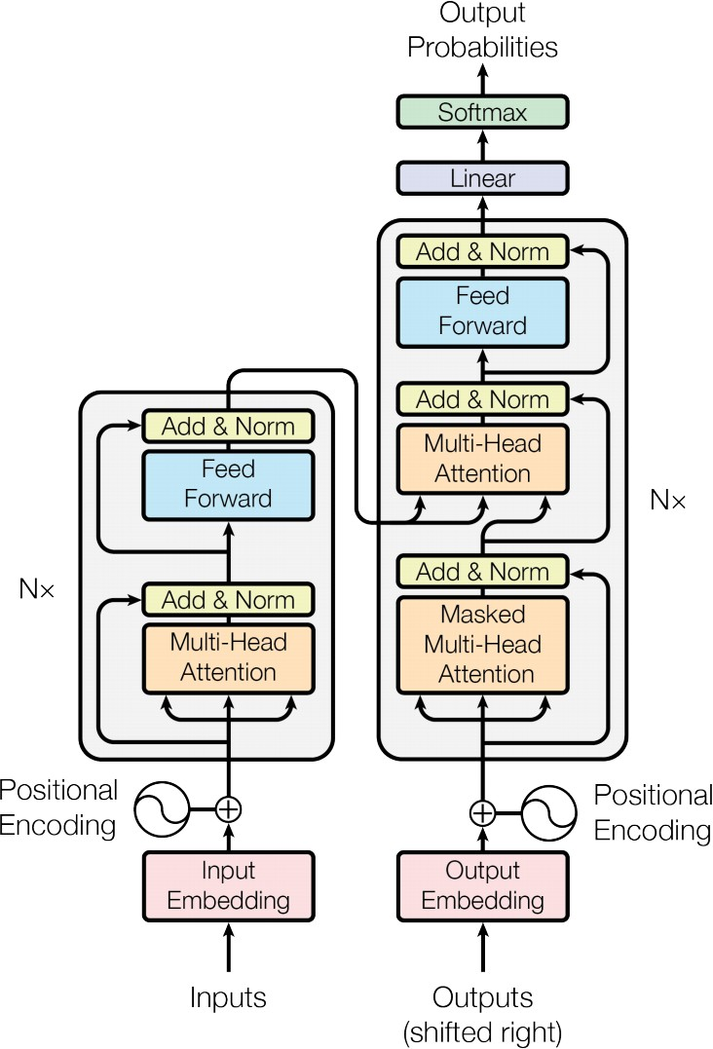
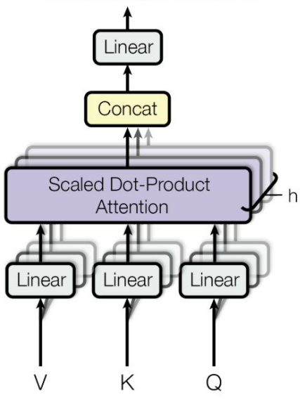
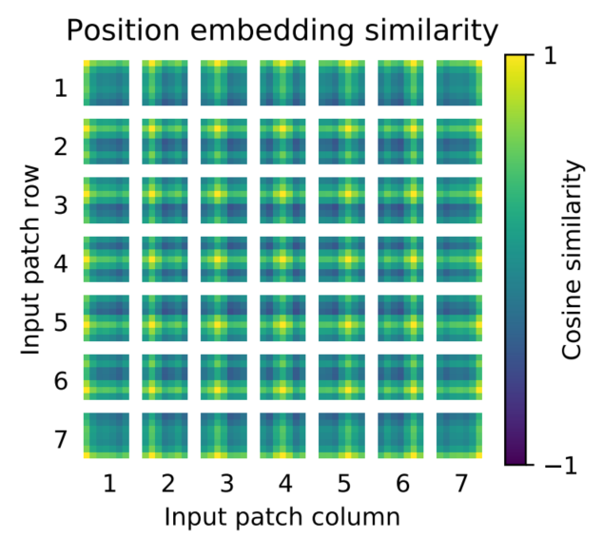
[1] Attention
[2] Transformer
[3] Vision Transformer
2. Method
Transformer
위치 및 순서 정보
여러 관점에서 정보 수집

Slide 17
[1] Attention
[2] Transformer
[3] Vision Transformer
2. Method
Transformer
[ 기존 ]
Encoder – Decoder 포함하여
순환신경망 사용
[ Transformer ]
Attention 메커니즘만을 사용한
Encoder – Decoder 구조
1. 기계번역 Task에서 매우 좋은 성능
2. 학습 시 우수한 병렬화에 따라 훨씬 적은 시간 소요
3. 구문 분석 분야에서도 우수한 성능, 즉 일반화 또한 뛰어남

Slide 18
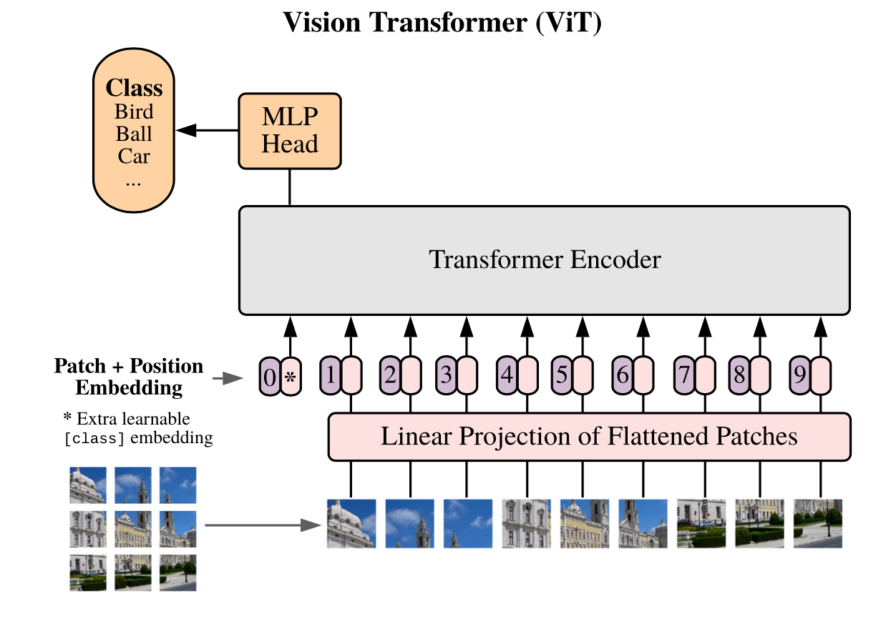
[1] Attention
[2] Transformer
[3] Vision Transformer
2. Method
Vision Transformer (ViT)

Slide 19
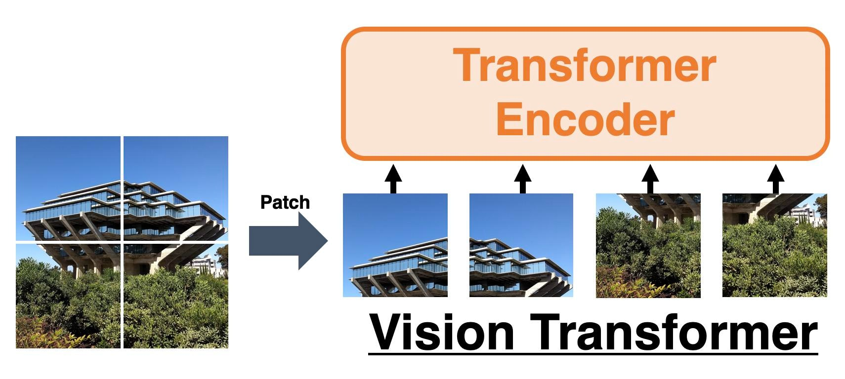
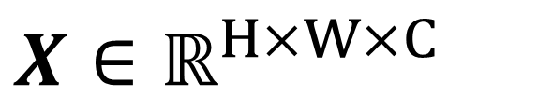
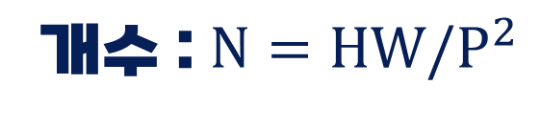

[1] Attention
[2] Transformer
[3] Vision Transformer
2. Method
ViT – (1) Input Image
$X∈ℝ^{H×W×C}$
개수 :${ N=HW/P}^{2}$
크기 : ${ P}^{2}$
이미지 패치를 나누어 각 패치를 단어처럼 다룸

Slide 20
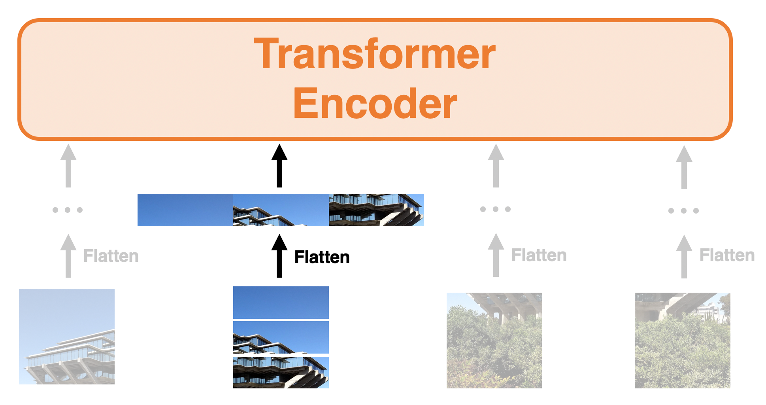
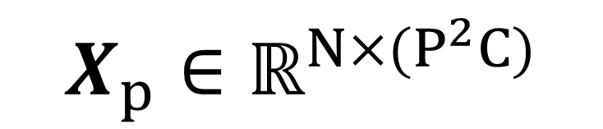
[1] Attention
[2] Transformer
[3] Vision Transformer
2. Method
ViT – (1) Input Image
단어처럼 처리
$$X_{p}∈ℝ^{N×(P^{2}C)}$$

Slide 21
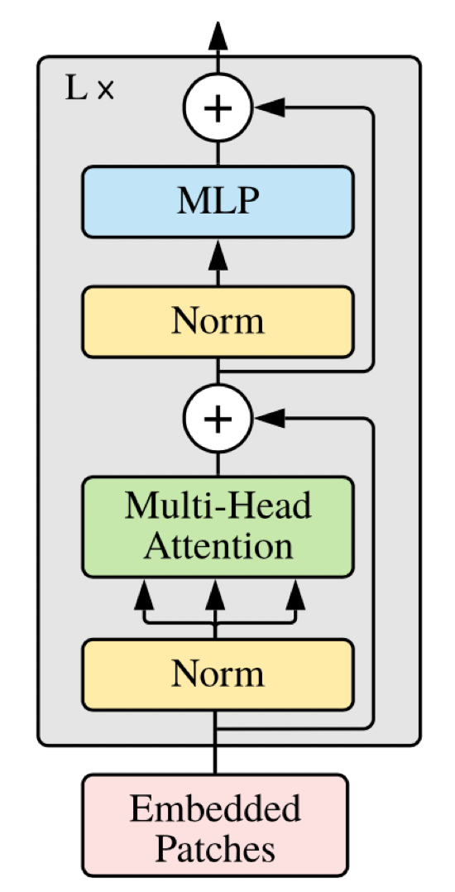
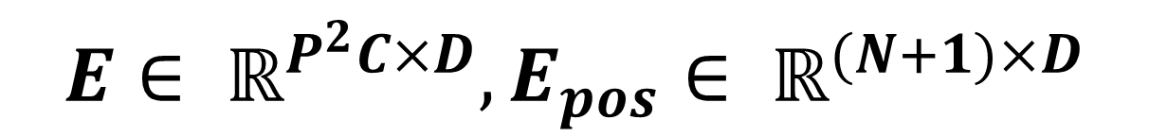

[1] Attention
[2] Transformer
[3] Vision Transformer
2. Method
ViT – (2) Transformer Encoder
Activation Function : GELU
※ $GELU\left(x\right)= x∙P(X≤x)$
Residual Block
Pre-Norm
$$E∈ ℝ^{P^{2}C×D}, E_{pos}∈ ℝ^{(N+1)×D}$$

Slide 22
[1] Attention
[2] Transformer
[3] Vision Transformer
2. Method
ViT – (3) Pretrained model & Fine tuning
Pretrained model
Model to use
Fine tuning
새로운 목적에 맞게 변형
사이즈가 큰 데이터로 미리 학습
Transfer Learning (전이학습)

Slide 23
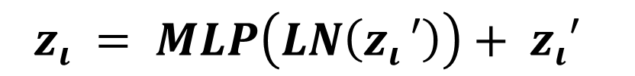
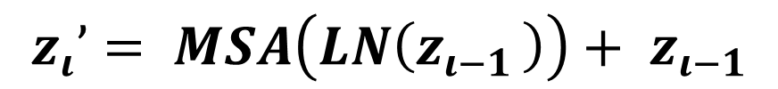
[1] Attention
[2] Transformer
[3] Vision Transformer
2. Method
Vision Transformer (ViT)
Pretrained model
$$z_{ι} = MLP\left(LN\left(z_{ι }′\right)\right)+ z_{ι}′$$
$$z_{ι}’= MSA\left(LN\left(z_{ι−1 }\right)\right)+ z_{ι−1}$$
$$z_{0}=\left[x_{class}; x_{p}^{1}E; x_{p}^{2}E; ⋯;x_{p}^{N}E\right]+E_{pos}$$
Fine tuning

Slide 24
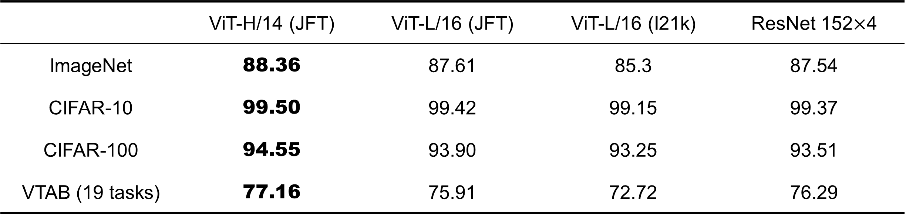
[1] Attention
[2] Transformer
[3] Vision Transformer
2. Method
ViT - Performance
 | ViT-H/14 (JFT) | ViT-L/16 (JFT) | ViT-L/16 (I21k) | ResNet 152$×$4
ImageNet | 88.36 | 87.61 | 85.3 | 87.54
CIFAR-10 | 99.50 | 99.42 | 99.15 | 99.37
CIFAR-100 | 94.55 | 93.90 | 93.25 | 93.51
VTAB (19 tasks) | 77.16 | 75.91 | 72.72 | 76.29
Low data & Diverse task

Slide 25
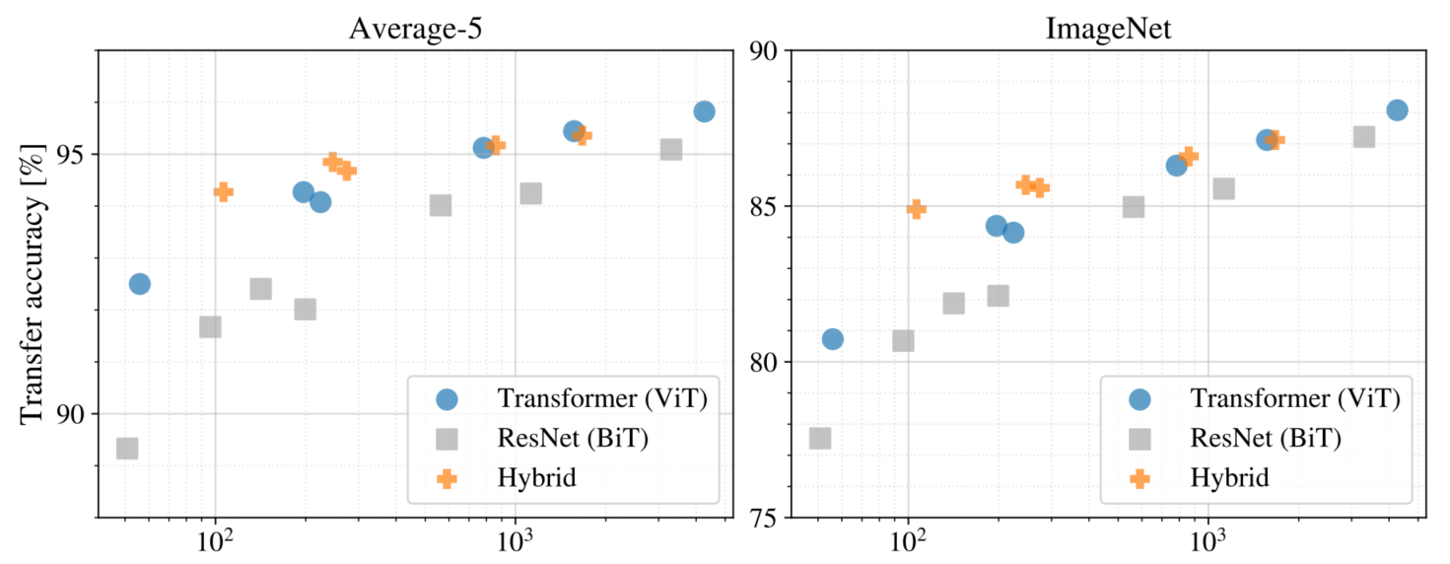
[1] Attention
[2] Transformer
[3] Vision Transformer
2. Method
ViT - Performance
③
③
②
②
①
①
CNN + ViT
① ViT는 ResNet보다 비용 대비 성능이 좋음
② 비용이 한정된 경우, Hybrid가 제일 효과적 => 높은 비용일 경우 차이 거의 없음
③ ViT에 대한 더 업그레이드된 성능향상을 기대할 수 있음

Slide 26
03
Analysis
Preprocessing
Vision Transformer
Result

Slide 27
[1] Preprocessing
[2] Vision Transformer
[3] Result
3. Analysis
Preprocessing
patchdata.Flattened2Dpatches(dataname, img_size, patch_size, batch_size)
32 4 512
class Flattened2Dpatches:
def patchdata(self):
mean = (0.4914, 0.4822, 0.4465)
std = (0.2023, 0.1994, 02010)
transform = transforms.Compose([transforms.Resize(self.img_size),
transforms.RandomCrop(self.img_size, padding=2),
transforms.RandomHorizontalFlip(), transforms.ToTensor(),
transforms.Normalize(mean, std),
PatchGenerator(self.patch_size)])

Slide 28
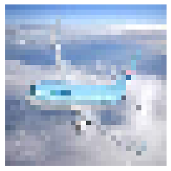

[1] Preprocessing
[2] Vision Transformer
[3] Result
3. Analysis
Preprocessing

Slide 29
[1] Preprocessing
[2] Vision Transformer
[3] Result
3. Analysis
Vision Transformer
128 8
model.VisionTransformer(patch_vec_size, num_patches, latent_vec_dim, num_heads,
mlp_hidden_dim, drop_rate, num_layers, num_classes)
0.01 12 10
class VisionTransformer(nn.Module):
def __init__(self, patch_vec_size, num_patches, latent_vev_dim, num_heads,
mlp_hidden_dim, drop_rate, num_layers, num_classes) :
self.patchembedding = LinearProjection(patch_vec_size, num_patches,
latent_vec_dim, drop_rate)
self.transformer = nn.ModuleList([TFencoderLayer(latent_vec_dim,
num_heads, mlp_hidden_dim, drop_rate)
for _ in range(num_layers)])
self.mlp_head = nn.Sequential(nn.LayerNorm(latent_vec_dim),
nn.Linear(latent_vec_dim, num_classes))

Slide 30
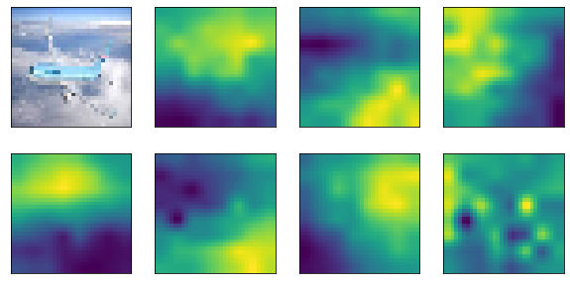
[1] Preprocessing
[2] Vision Transformer
[3] Result
3. Analysis
Vision Transformer

Slide 31
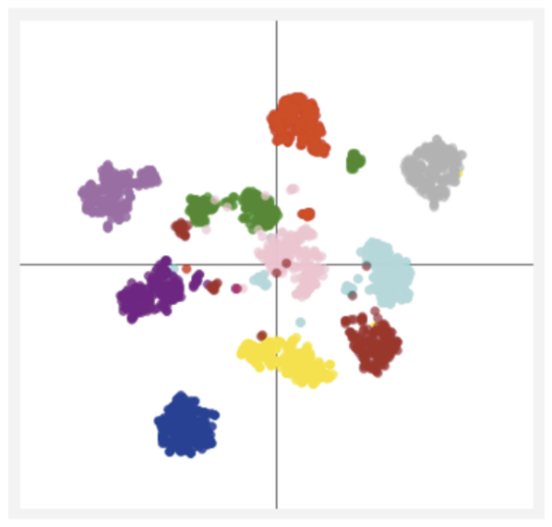
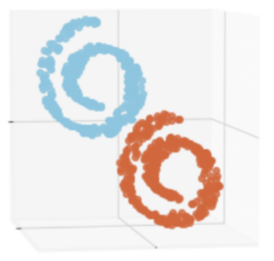
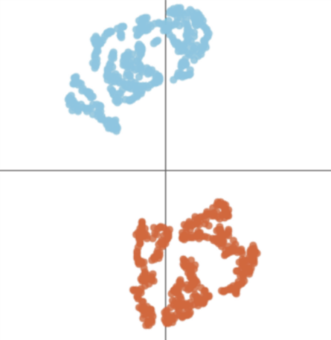
[1] Preprocessing
[2] Vision Transformer
[3] Result
3. Analysis
Result : T - SNE
※ T – SNE 란?
비슷하지 않은
데이터는 멀리
:
비슷한 데이터는 가깝게
높은 차원의 복잡한 데이터를 2차원으로 축소
시각화를 통해 데이터 구조 이해

Slide 32
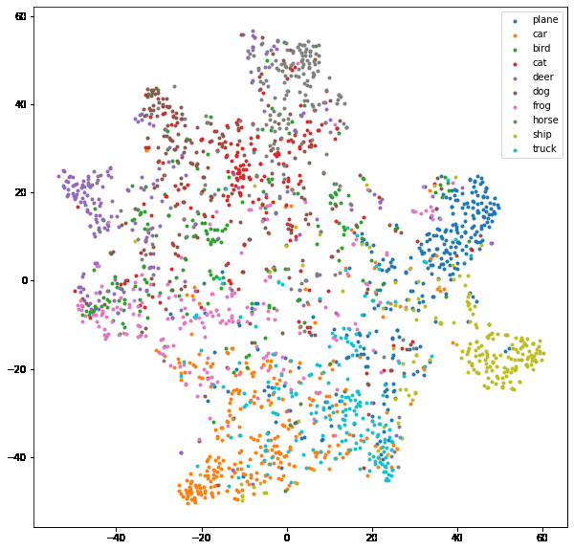
[1] Preprocessing
[2] Vision Transformer
[3] Result
3. Analysis
Result : T - SNE
horse
dog
cat
deer
plane
bird
ship
frog
truck
car

Slide 33
[1] Preprocessing
[2] Vision Transformer
[3] Result
3. Analysis
Result : Confusion Matrix
Plane | 260 (87%) | 10 | 8 | 2 | 5 | 0 | 3 | 2 | 7 | 3
Car | 22 | 223 (74%) | 3 | 2 | 0 | 0 | 5 | 1 | 14 | 30
Bird | 4 | 2 | 102 (51%) | 44 | 7 | 13 | 23 | 5 | 0 | 0
Cat | 1 | 0 | 8 | 131 (66%) | 15 | 21 | 8 | 15 | 1 | 0
Deer | 1 | 0 | 8 | 12 | 167 (84%) | 4 | 3 | 5 | 0 | 0
Dog | 7 | 0 | 13 | 32 | 13 | 111 (56%) | 4 | 17 | 2 | 1
Frog | 19 | 2 | 27 | 13 | 7 | 4 | 118 (59%) | 2 | 2 | 6
Horse | 2 | 0 | 11 | 13 | 32 | 3 | 1 | 136 (68%) | 2 | 1
Ship | 17 | 1 | 5 | 2 | 2 | 0 | 1 | 0 | 172 (86%) | 0
Truck | 28 | 32 | 3 | 5 | 0 | 0 | 4 | 1 | 4 | 123 (62%)
 | Plane | Car | Bird | Cat | Deer | Dog | Frog | Horse | Ship | Truck
True label
Predicted label

Slide 34
[1] Preprocessing
[2] Vision Transformer
[3] Result
3. Analysis
Result : Loss & Accuracy
 | Train | Validation | Test
Loss | 0.171 | 0.546 | 1.151
Accuracy | 93.90% | 84.29% | 70.10%

Slide 35


Thank you

Slide 36

Reference
[1] [논문] Attention Is All You Need
– Google Research, Brain Team
[2] Transformer: Attention Is All You Need (꼼꼼한 딥러닝 논문 리뷰와 코드 실습)
: https://www.youtube.com/watch?v=AA621UofTUA
[3] [논문] An Image Is Worth 16$×$16 Words: Transformers For Image Recognition At Scale
– Google Research, Brain Team
[4] 최근 AI의 이미지 인식에서 화제인 “Vision Transformer”에 대한 해설
: https://engineer-mole.tistory.com/133
[5] t-SNE 개념과 사용법
: https://gaussian37.github.io/ml-concept-t_sne/

Slide 37
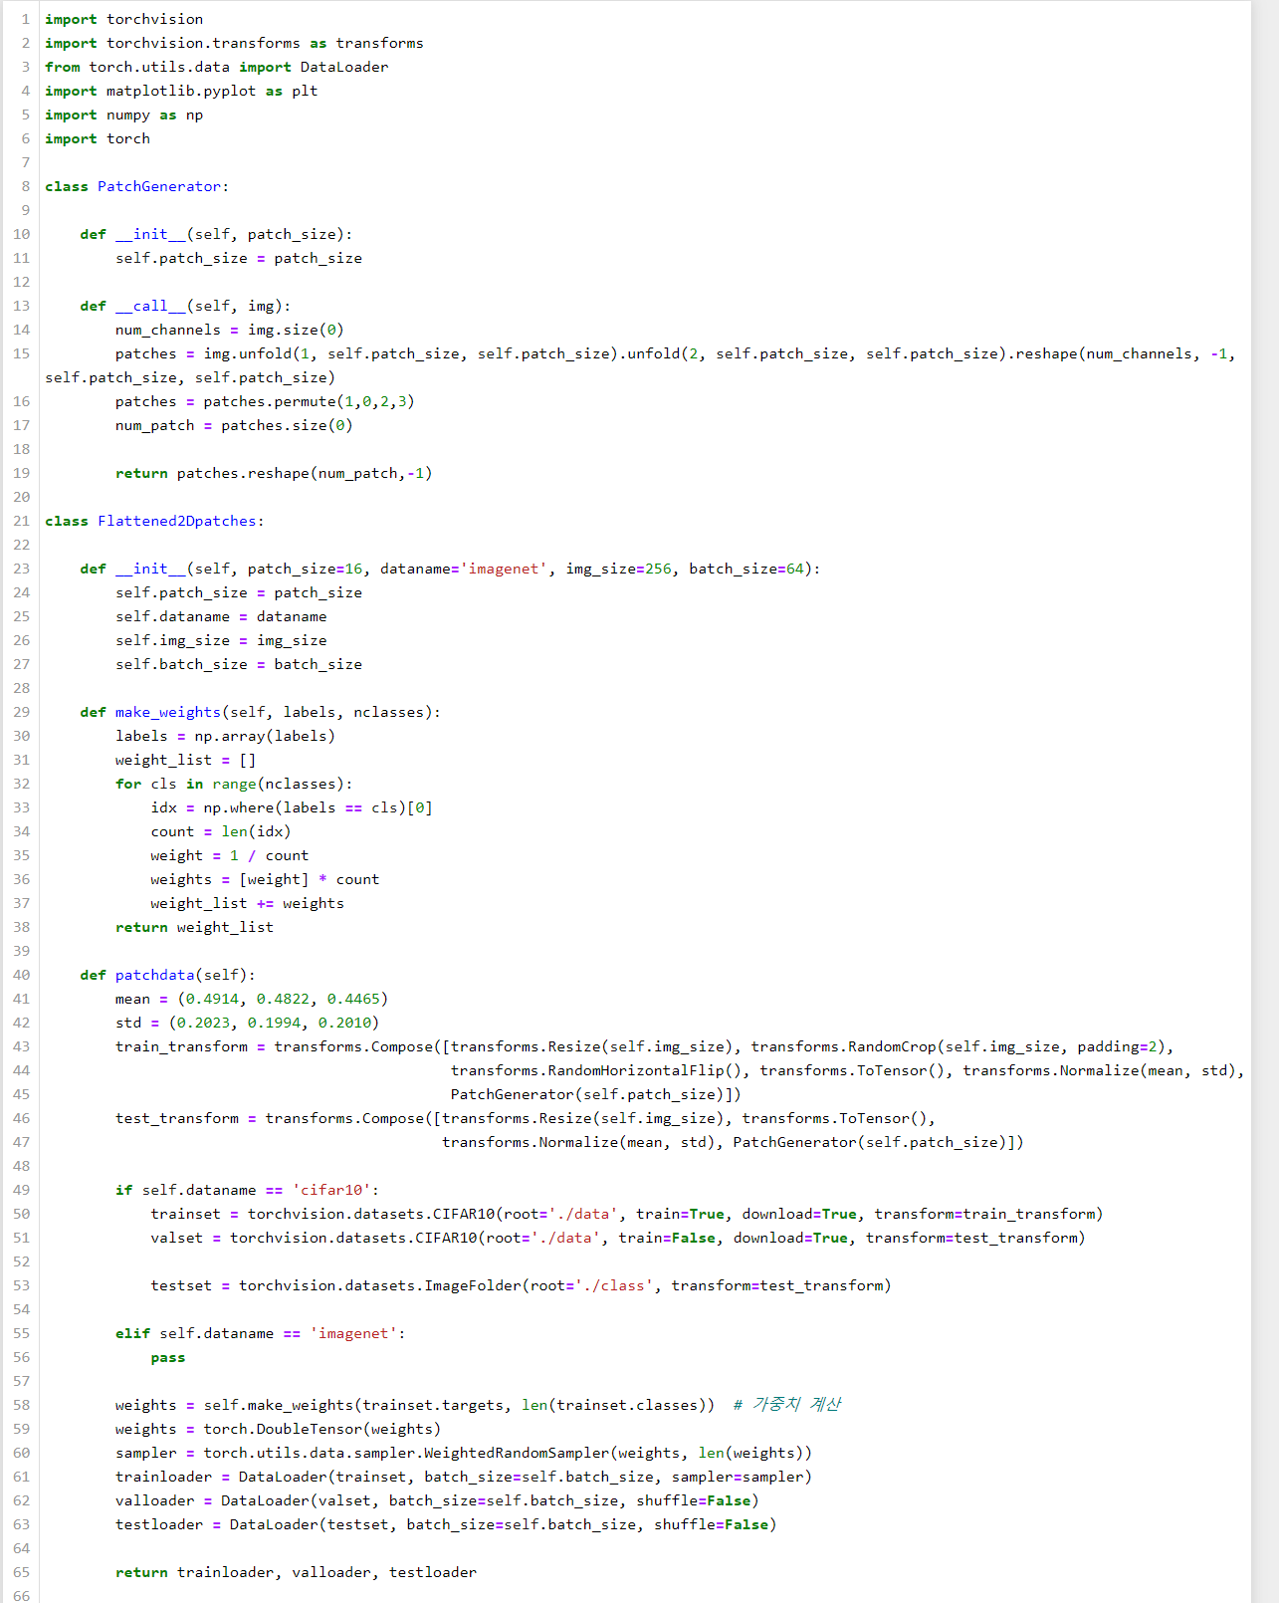
CODE

Slide 38
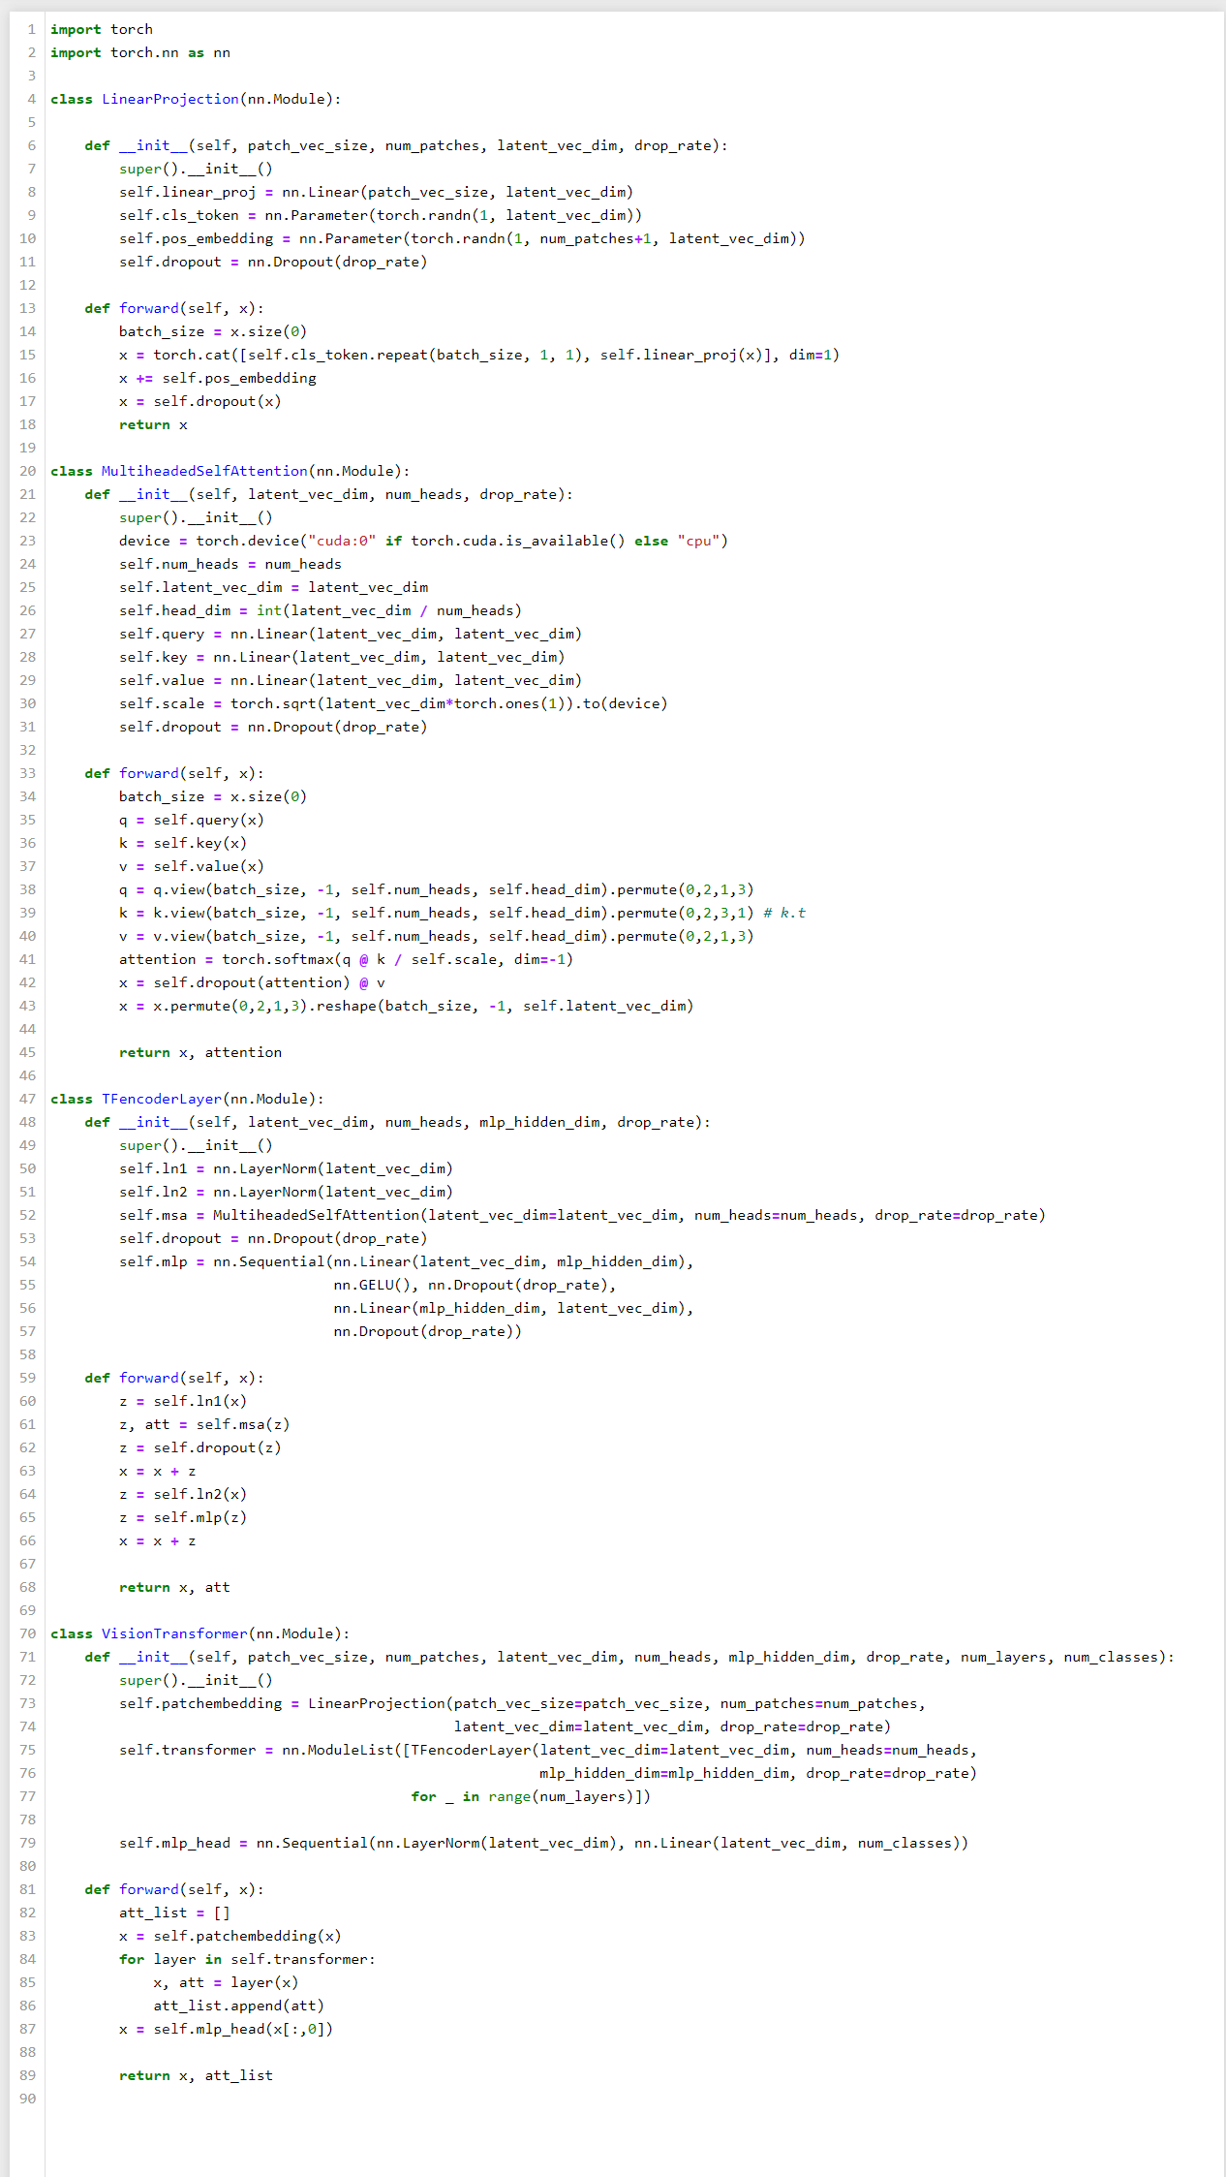
CODE

Slide 39
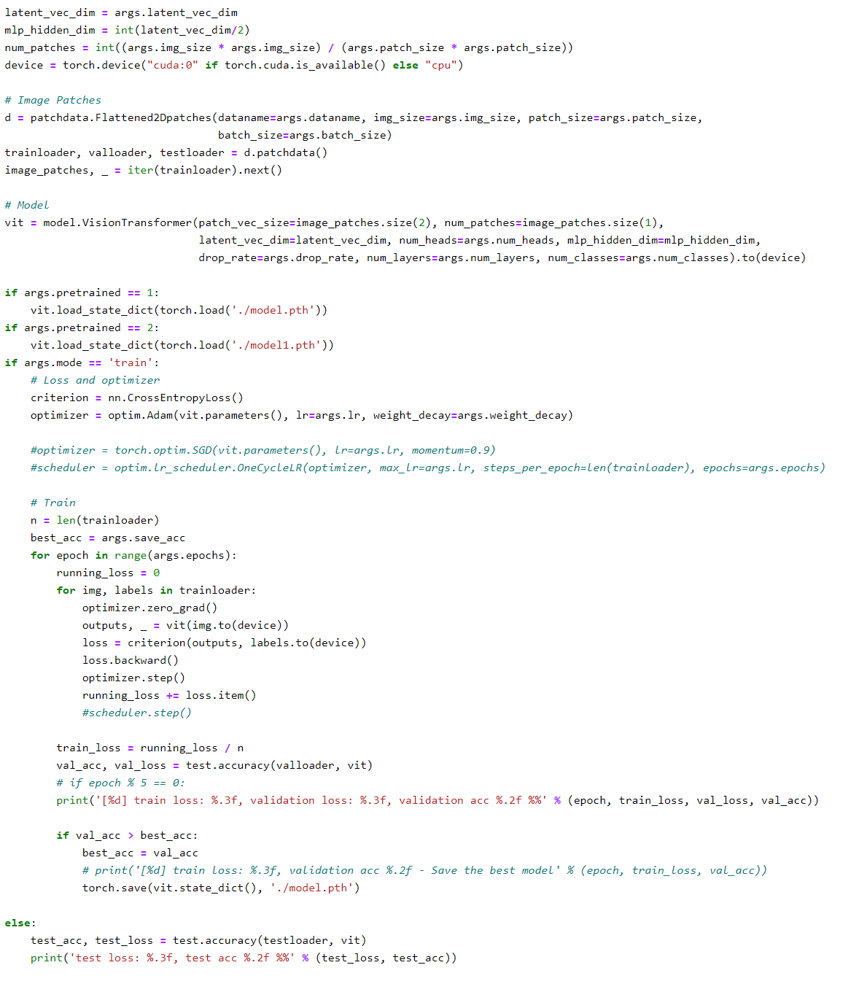
CODE

